Slide 2
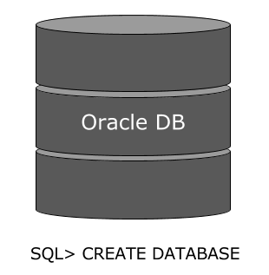
Webapp
Locations CRUD
SW: Vue.Js
Webapp
Prämien CRUD
SW: Vue.Js
Webservice
SW: Tomcat; Java RESTful; Jersey

Slide 3

Android App
SW: Android
Webapp
Locations CRUD
SW: Vue.Js
Webapp
Prämien CRUD
SW: Vue.Js
Webapp
Prämien CRUD
SW: Vue.Js
Webservice
SW: Tomcat; Java RESTful; Jersey
Firebase DB

